Slide 1
Chương 8: Linh kiện MOSFET
Đại Học Công Nghệ Thông Tin ĐH QG TPHCM
Môn học : Nhập Môn Điện Tử
TP HCM - 2012

Slide 2
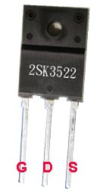
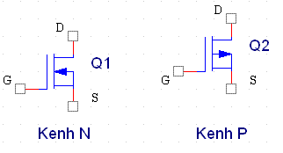
MOSFET
Giới thiệu MOSFET
Mosfet là Transistor hiệu ứng trường ( Metal Oxide Semiconductor Field Effect Transistor ) là một Transistor đặc biệt có cấu tạo và hoạt động khác với Transistor thông thường mà ta đã biết, Mosfet có nguyên tắc hoạt động dựa trên hiệu ứng từ trường để tạo ra dòng điện, là linh kiện có trở kháng đầu vào lớn thích hợn cho khuyếch đại các nguồn tín hiệu yếu, Mosfet được sử dụng nhiều trong các mạch nguồn Monitor, nguồn máy tính .
- Có hai loại MOSFET: loại kênh N và loại kênh P

Slide 3
MOSFET
Giới thiệu MOSFET
✦ Transistor hiệu ứng trường gồm hai loại:
MOSFET có cấu trúc cổng bằng kim loại – oxit – bán dẫn.
N-MOSFET.
P-MOSFET.
JFET có cấu trúc cổng bằng chuyển tiếp P-N
✦ Ứng dụng của transistor hiệu ứng trường.
Sử dụng trong các mạch khuếch đại, mạch phát sóng …
Sử dụng như một công tắc.
Sử dụng trong việc tích hợp IC.

Slide 4
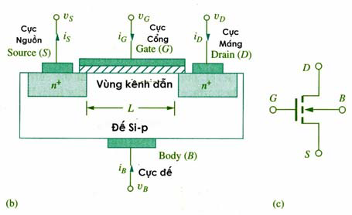
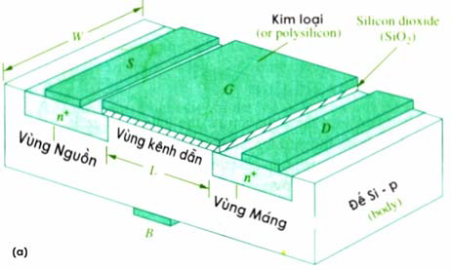
MOSFET
Cấu tạo MOSFET
MOSFET kênh N
Cấu tạo MOSFET kênh N
G : Gate gọi là cực cổng
S : Source gọi là cực nguồn
D : Drain gọi là cực máng

Slide 5
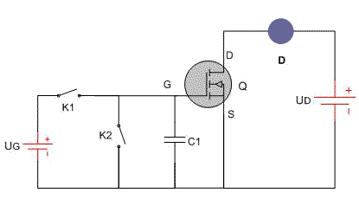
MOSFET
Nguyên tắc hoạt động của MOSFET
Thí nghiệm : Cấp nguồn U_{D} qua bóng đèn D vào hai cực D và S của Mosfet Q (Phân cực thuận cho Mosfet ngược) ta thấy bóng đèn không sáng nghĩa là không có dòng điện đi qua cực DS khi chân G không được cấp điện.
Khi công tắc K1 đóng, nguồn UG cấp vào hai cực GS làm điện áp UGS > 0V => đèn Q1 dẫn => bóng đèn D sáng.
Khi công tắc K1 ngắt, điện áp tích trên tụ C1 (tụ gốm) vẫn duy trì cho đèn Q dẫn => chứng tỏ không có dòng điện đi qua cực GS.
Khi công tắc K2 đóng, điện áp tích trên tụ C1 giảm bằng 0 => UGS= 0V => đèn tắt

Slide 6
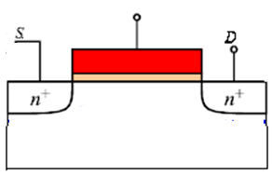
MOSFET
Transistor hiệu ứng trường.
✦ Nguyên tắc hoạt động của N-MOSFET
Khi V_{GS} = 0
V_{GS} = 0
V_{GS} = 0
G
V_{DS} = 0
G
V_{DS} > 0
p
p
Ion acceptor
Ion acceptor
Ion acceptor
I_{DS} = 0
MOSFET không hoạt động.

Slide 7
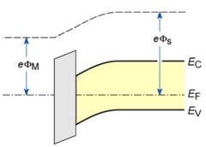
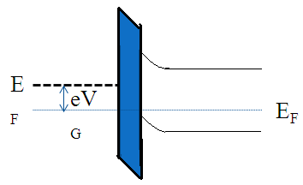
MOSFET
Giản đồ mức năng lượng của chuyển tiếp kim loại-oxit-bán dẫn.
Transistor hiệu ứng trường.
✦ Nguyên tắc hoạt động của N-MOSFET.
Khi V_{GS} < 0
Trước khi áp thế V_{GS}
V_{GS} < 0
E
G
V_{DS} = 0
e
Kim loại
Bán dẫn loại p
h
p
Sau khi áp thế V_{GS}
V_{GS} < 0
Ion acceptor
G
V_{DS} > 0
E
Ion acceptor
e
E_{C}
E
h
E_{V}
e
h
p
h
Kim loại
E
Bán dẫn loại p

Slide 8
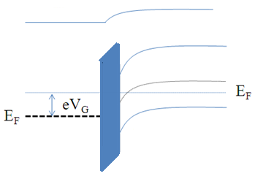
MOSFET
Giản đồ mức năng lượng của chuyển tiếp kim loại-oxit-bán dẫn.
Transistor hiệu ứng trường.
✦ Nguyên tắc hoạt động của N-MOSFET.
Trước khi áp thế V_{GS}
Khi 0 < V_{GS} < V_{TN}
0 < V_{GS} < V_{TN}
G
E
V_{DS} = 0
Kim loại
Bán dẫn loại p
h
p
e
Sau khi áp thế V_{GS}
0 < V_{GS} < V_{TN}
Ion acceptor
Ion acceptor
G
Ion acceptor
E_{C}
E
V_{DS} > 0
-
-
-
-
E_{V}
h
E
h
Kim loại
W_{D}
Bán dẫn loại p
p
e
E

Slide 9
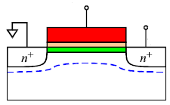
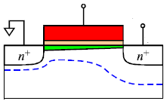

Hình thành kênh dẫn
MOSFET
Giản đồ mức năng lượng của chuyển tiếp kim loại – oxit - bán dẫn.
Transistor hiệu ứng trường.
✦ Nguyên tắc hoạt động của N-MOSFET
Trước khi áp thế V_{GS}
Khi V_{GS} > V_{TN}
V_{GS} > V_{TN}
G
V_{DS} = 0
E
Kim loại
Bán dẫn loại p
Sau khi áp thế V_{GS}
h
electron
p
e
e
e
E_{C}
Ion acceptor
V_{GS} > V_{TH}
Ion acceptor
G
V_{DS} > 0
E
E_{V}
h
Kim loại
W_{D}
Bán dẫn loại p
E
E
h
p
e
(1)

Slide 10


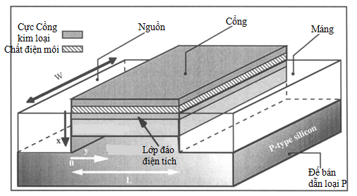






MOSFET
Transistor hiệu ứng trường.
Chứng minh dòng I_{DS}
(1)
với
(2)
Ta có
(1)

Slide 11
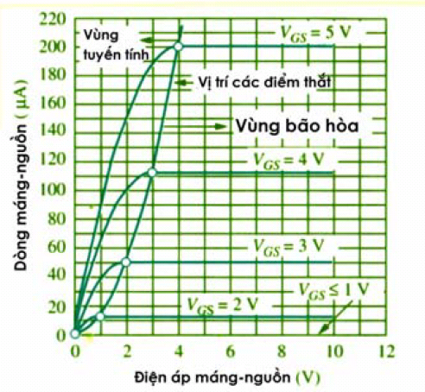
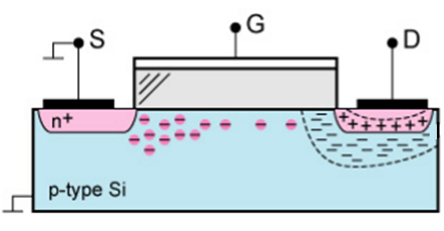

MOSFET
Transistor hiệu ứng trường.
✦ Nguyên tắc hoạt động của N-MOSFET
V_{DS}=V_{GS}-V_{TN}
Khi V_{GS} >V_{TN}
V_{DS}=V_{GS}-V_{TN}
Vùng điện tich không gian bị thay đổi
Trạng thái bão hòa
Kênh dẫn bị hẹp
Đặc tuyến I_{DS}-V_{DS} của N-MOSFET
(2)

Slide 12
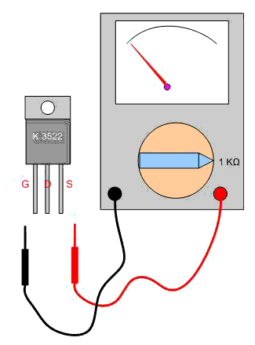
MOSFET
Bước 1 : Chuẩn bị để thang x1KW
Bước 2 : Nạp cho G một điện tích ( để que đen vào G que đỏ vào S hoặc D )
Bước 3 : Sau khi nạp cho G một điện tích ta đo giữa D và S ( que đen vào D que đỏ vào S ) => kim sẽ lên.
Bước 4 : Chập G vào D hoặc G vào S để thoát điện chân G.
Bước 5 : Sau khi đã thoát điện chân G đo lại DS như bước 3 kim không lên.
Đo kiểm tra MOSFET
MOSFET còn tốt
=> Kết quả như vậy là Mosfet tốt.

Slide 13
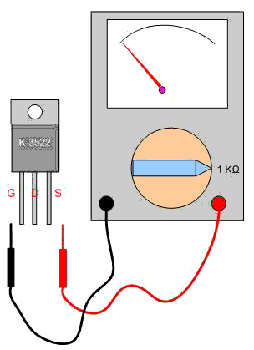
MOSFET
Đo kiểm tra MOSFET
MOSFET bị chập
Bước 1: Để đồng hồ thang x 1KW
Bước 2: Đo giữa G và S hoặc giữa G và D nếu kim lên = 0 W là chập
Bước 3: Đo giữa D và S mà cả hai chiều đo kim lên = 0 W là chập D S
=> Kết quả như vậy là Mosfet bị chập.

